Slide 1
嘢!我自由 Set Me Free 歌曲:Tina AbiYah 中文詞:千玉
YAHUSHUA （雅吾贖瓦）
挂在木頭上, 為我
Yahushua gua zai mu tou shang, wei wo
祢 釋放我X2 ni shi fang wo X2
（耶稣的古希伯来原名Yahushua
古希伯來原音：雅吾贖瓦)

Slide 2
Chorus:
唯靠祢 寶血,
Wei kao ni bao xue,
我自由，我自由
wo zi you, wo zi you

Slide 3
唯靠祢寶血
Wei kao ni bao xue,
我自由，嘢!我自由
wo zi you, yes， wo zi you

Slide 4
感谢祢寶血
GAN XIE NI BAO XUE
為我全流盡
WEI WO QUAN LIU JIN

Slide 5
感谢祢的愛
GAN XIE NI DI AI
祢永恒的愛
NI YONG HENG DI AI

Slide 6
感谢 為了我，
gan xie wei liao wo
付上了一切
fu shang liao yi qie
祢釋放我，祢釋放我
Ni shi fang wo X2

Slide 7
我自由 嘢!我自由
wo zi you Yes wo zi you
Ad lib:
Yahushuah x2 （雅吾贖瓦）
我彌赛雅 X2
Yahushua wo Messiah X2
我信靠祢wo xin kao ni
（耶稣的古希伯来原名Yahushua
古希伯來原音：雅吾贖瓦)

Slide 8
Rom 3:23 因為世人都犯了罪，虧缺了YHWH（雅吾瓦）神的榮耀；
Rom 3:24 如今卻蒙YHWH神的恩典，因 弥赛亚Yahushua（雅吾贖瓦） 的救贖，就白白的稱義。
Rom 3:25 神設立耶穌Yahushua 作挽回祭，是憑著耶穌Yahushua的血，藉著人的信，要顯明YHWH神的義；因為他用忍耐的心寬容人先時所犯的罪，
Rom 3:26 好在今時顯明他的義，使人知道他自己為義，也稱信耶穌Yahushua的人為義。
Notes:
没

Slide 9
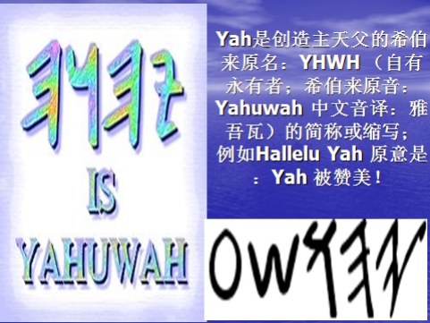
"回歸以色列家族 復原希伯來根源”
中文敬拜讚美系列
曲: Tina AbiYah 詞: 千玉 ( Yahn El)
有版權，歡迎個人或團體自由使用並知會我們
www.YahArise.com
YahnEl2012@gmail.com
Yah's Praises in Chinese :
Returning to the house of Yisrael,
Restoring the Hebraic root of Yah's reign

